Slide 1
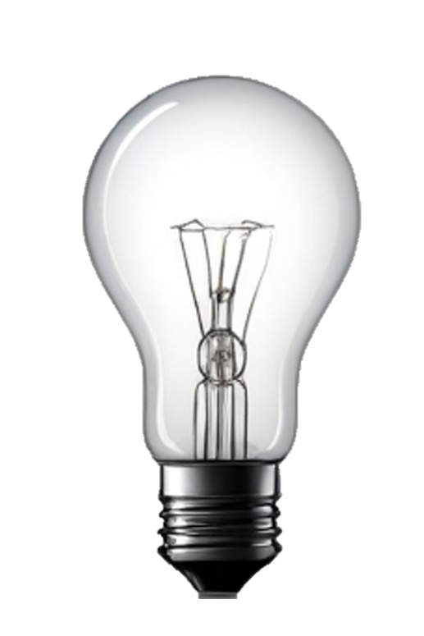
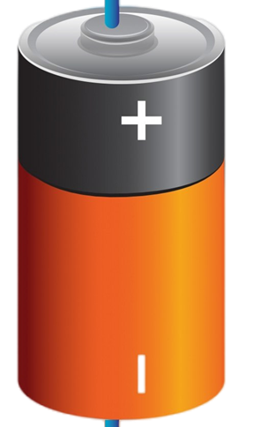

Slide 2
Năng lực khoa học tự nhiên:
– Giải thích được lí do sử dụng vật dẫn điện, vật cách điện trong một số đồ vật, tình huống thường gặp.
– Đề xuất được cách làm TN để xác định vật dẫn điện, vật cách điện.

Slide 4
GV hướng dẫn cách chơi:
+ GV chia lớp thành hai đội để thi đua.
+ GV sẽ “châm ngòi” đầu tiên và nêu tên một đồ dùng, máy móc sử dụng điện (ví dụ như máy sấy tóc) rồi chỉ vào một em thuộc một trong hai đội, em đó phải nêu được ngay tác dụng của dòng điện trong các đồ dùng, máy móc đó. (chẳng hạn: làm nóng).
+ Nếu kết quả đúng thì em đó có quyền “xì điện” một bạn thuộc đội đối phương. Em sẽ nêu bất cứ đồ dùng, máy móc sử dụng điện nào thì bạn bên đội kia phải nêu được ngay tác dụng của dòng điện trong các đồ dùng, máy móc đó.
+ Hết thời gian chơi, đội nào nêu được nhiều đáp án đúng hơn thì đội đó giành chiến thắng.

Slide 7
Đọc khung thông tin (trang 36) và trả lời câu hỏi.
Vật cho dòng điện chạy qua gọi là vật dẫn điện.
Vật không cho dòng điện chạy qua gọi là vật cách điện.

Slide 8
+ Những vật có đặc điểm như thế nào thì dẫn điện?
Vật cho dòng điện chạy qua gọi là vật dẫn điện.

Slide 9
+ Vật cách điện có đặc điểm gì?
Vật không cho dòng điện chạy qua gọi là vật cách điện.

Slide 11
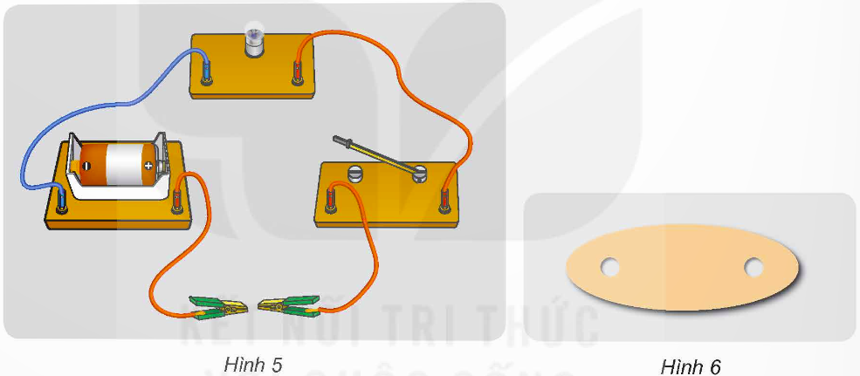
Thí nghiệm
1. Lắp vào mạch điện hình 3b hai cái kẹp dây điện như hình 5. Dùng hai kẹp dây điện kẹp vào hai đầu miếng bìa (hình 6) và đóng khoá K thì đèn sáng hay không sáng? Miếng bìa là vật dẫn điện hay vật cách điện?

Slide 12
Nhiệm vụ
+ Nêu dự đoán bóng đèn sáng hay tắt và miếng bìa dẫn điện hay cách điện.
+ Thực hành dùng hai cái kẹp dây điện kẹp vào hai đầu miếng bìa và đóng khoá K.
+ So sánh kết quả với dự đoán ban đầu.

Slide 14
Thí nghiệm
- Dùng hai cái kẹp dây điện kẹp vào hai đầu miếng bìa và đóng khoá K → Bóng đèn không sáng.
→ Tấm bìa là vật cách điện.

Slide 15
2. Thí nghiệm tìm hiểu vật dẫn điện và vật cách điện.
Làm thế nào để biết trong các vật làm từ đồng, nhựa, sắt, da, thiếc, cao su, thuỷ tinh,… vật nào dẫn điện và vật nào cách điện?

Slide 16
Nhiệm vụ
– HS đề xuất câu hỏi và phương án thí nghiệm.
+ Đề xuất câu hỏi, chẳng hạn:
Cao su có dẫn điện không?
Thuỷ tinh có phải là vật cách điện?
…
+ Đề xuất phương án thí nghiệm.

Slide 17
Phương án thí nghiệm
Chuẩn bị:
- Một nguồn điện (pin 1.5V hoặc 9V)
- Một bóng đèn nhỏ (bóng đèn LED)
- Một công tắc (khóa K)
- Dây dẫn điện
- Các vật phẩm cần kiểm tra (ví dụ: kim loại, nhựa, gỗ, cao su, giấy, vải, đồng, nhôm, thủy tinh, v.v.)

Slide 18
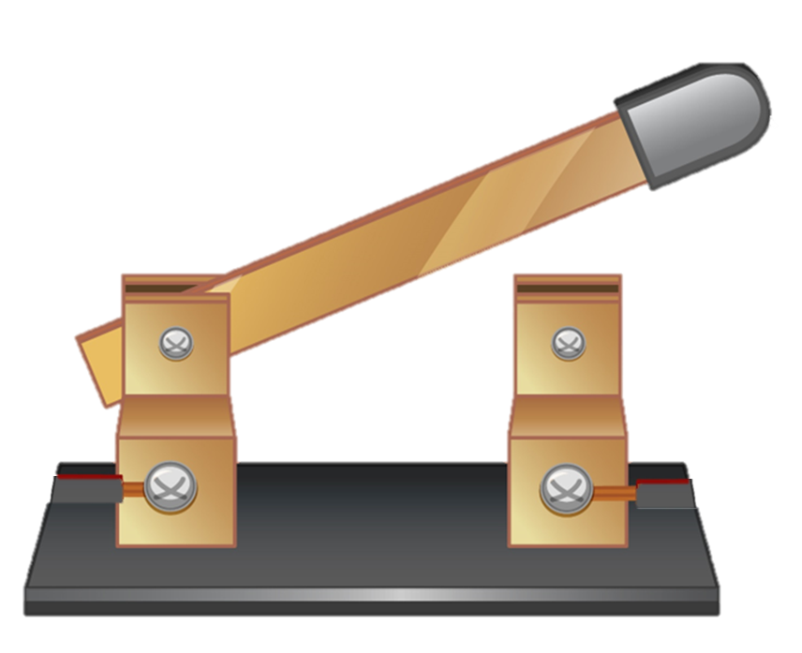
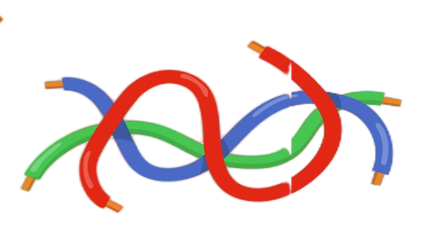
Một pin
Một bóng đèn
Một công tắc
Bốn đoạn dây dẫn

Slide 19
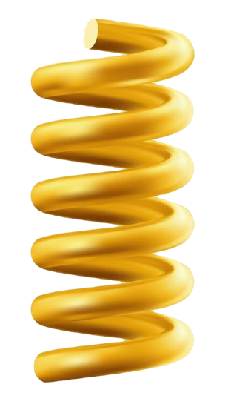
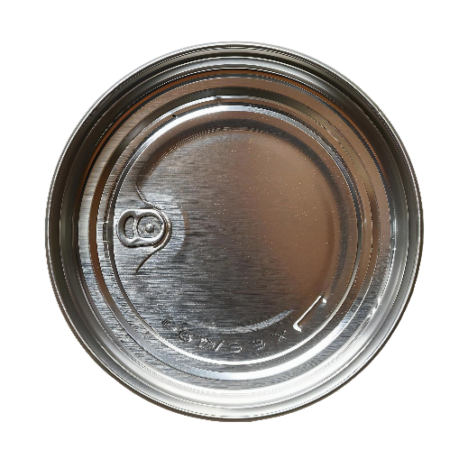
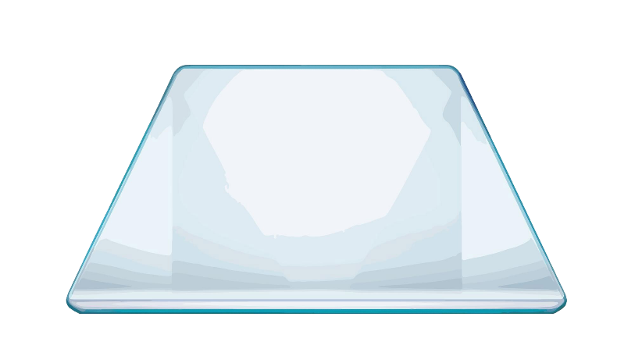
Thanh sắt
Tấm gỗ
Tấm nhựa
Tấm kính
Tấm thiếc
Dây đồng
Các vật phẩm cần kiểm tra

Slide 20
Tiến hành thí nghiệm
- Lắp một mạch điện đơn giản như hình 5.
- Dùng hai kẹp dây điện kẹp vào hai đầu của vật phẩm cần kiểm tra và đóng khoá K.
- Quan sát xem đèn có sáng hay không sáng.
- Ghi lại kết quả:
+ Nếu bóng đèn sáng: vật đó dẫn điện.
+ Nếu bóng đèn không sáng: vật đó cách điện.

Slide 21
Tiến hành thí nghiệm để kiểm chứng câu trả lời của em.

Slide 22
Chú ý:
Không nối trực tiếp hai cực của pin với nhau.
×

Slide 23
- Đồng, sắt, và thiếc là các vật liệu dẫn điện.
- Nhựa, da, cao su, thuỷ tinh, gỗ,...là các vật liệu cách điện.

Slide 24
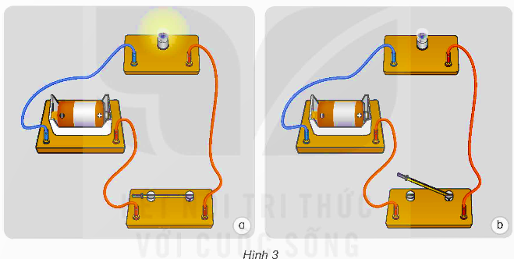
3. Tìm hiểu mạch điện hình 3 (trang 35), chỉ ra những bộ phận làm bằng vật dẫn điện,vật cách điện.

Slide 25
Những bộ phận làm bằng vật dẫn điện
Lõi dây điện
Đầu nối giữa các thiết bị
Khóa K

Slide 26
Giải thích lí do sử dụng vật dẫn điện trong từng bộ phận đó.
Lõi dây điện, khóa K hoặc các đầu nối giữa các thiết bị được làm từ kim loại như đồng hoặc nhôm, là vật dẫn điện để cho dòng diện chạy qua.

Slide 27
Những bộ phận làm bằng vật cách điện
Vỏ bọc dây điện
Vỏ bọc bên ngoài của bóng đèn và pin

Slide 28
Giải thích lí do sử dụng vật cách điện trong từng bộ phận đó.
Vỏ dây điện, vỏ bọc bên ngoài của pin và bóng đèn được làm từ nhựa hoặc cao su, là vật cách điện để an toàn khi sử dụng.

Slide 30
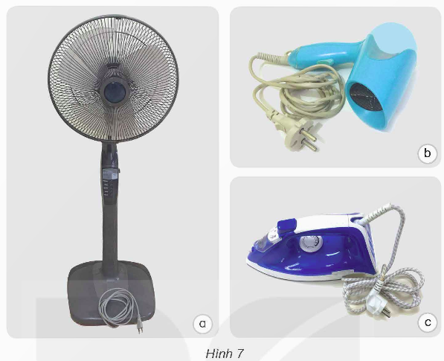
Quan sát hình 7 (trang 37)
- Chỉ ra những bộ phận làm bằng vật dẫn điện, vật cách điện ở mỗi đồ dùng.
- Vì sao lại sử dụng vật dẫn điện hoặc vật cách điện ở mỗi bộ phận đó?

Slide 31
Quan sát hình 7 và trả lời câu hỏi.

Slide 32
- Bộ phận làm bằng vật dẫn điện là:
Động cơ và dây dẫn điện.
- Bộ phận làm bằng vật cách điện là:
+ Cánh quạt (thường làm bằng nhựa).
+ Vỏ bọc bên ngoài quạt.
- Motor cần phải làm bằng vật dẫn điện để dẫn điện và tạo ra chuyển động quạt.
- Cánh quạt thường được làm bằng vật cách điện như nhựa để đảm bảo an toàn khi sử dụng và tránh nguy cơ gây chập điện.
Vì sao lại sử dụng vật dẫn điện hoặc vật cách điện ở mỗi bộ phận đó?
Quạt điện

Slide 33
- Bộ phận làm bằng vật dẫn điện là:
Bộ sưởi, động cơ và dây dẫn điện.
- Bộ phận làm bằng vật cách điện là:
Vỏ ngoài máy (thường làm bằng nhựa).
Máy sấy
- Bộ sưởi, động cơ cần phải làm bằng vật dẫn điện để tạo ra nhiệt và chuyển động trong quá trình sấy.
- Vỏ ngoài máy thường được làm bằng vật cách điện như nhựa để cách nhiệt và đảm bảo an toàn khi sử dụng.
Vì sao lại sử dụng vật dẫn điện hoặc vật cách điện ở mỗi bộ phận đó?

Slide 34
- Bộ phận làm bằng vật dẫn điện là:
Động cơ và dây dẫn điện.
- Bộ phận làm bằng vật cách điện là:
Vỏ ngoài máy (thường làm bằng nhựa).
Bàn là
- Động cơ cần phải làm bằng vật dẫn điện để tạo ra nhiệt và chuyển động trong quá trình là.
- Vỏ ngoài máy thường được làm bằng vật cách điện như nhựa để cách nhiệt và đảm bảo an toàn khi sử dụng.
Vì sao lại sử dụng vật dẫn điện hoặc vật cách điện ở mỗi bộ phận đó?

Slide 35
Mạch điện thắp sáng đơn giản gồm: nguồn điện, bóng đèn, dây dẫn điện và công tắc.
Dây dẫn điện nối bóng đèn, công tắc với cực dương và cực âm của pin tạo thành mạch điện thắp sáng. Khi đóng công tắc, dòng điện qua bóng đèn làm đèn sáng (mạch kín). Khi mở công tắc (mạch hở) dòng điện không qua bóng đèn, đèn không sáng.
Vật làm bằng sắt, thép, đồng, thiếc, bạc, vàng, chì, ... cho dòng điện chạy qua là những vật dẫn điện. Vật làm bằng sứ, nhựa, gỗ, cao su, thuỷ tinh, ... không cho dòng điện chạy qua là những vật cách điện.

Slide 36
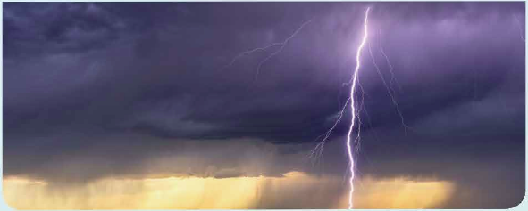
Bình thường không khí cách điện. Nhưng khi xảy ra hiện tượng sấm sét thì không khí chỗ đó trở thành dẫn điện. Những tia chớp là hình ảnh dòng điện trong không khí lúc này (hình 8).
Hình 8: Tia chớp

Slide 37
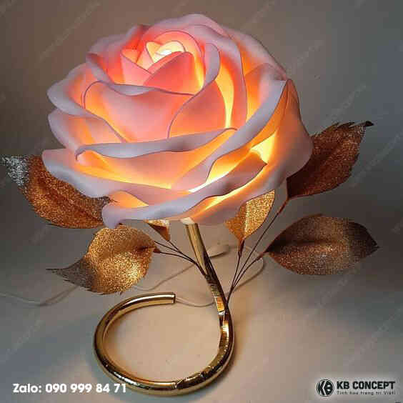
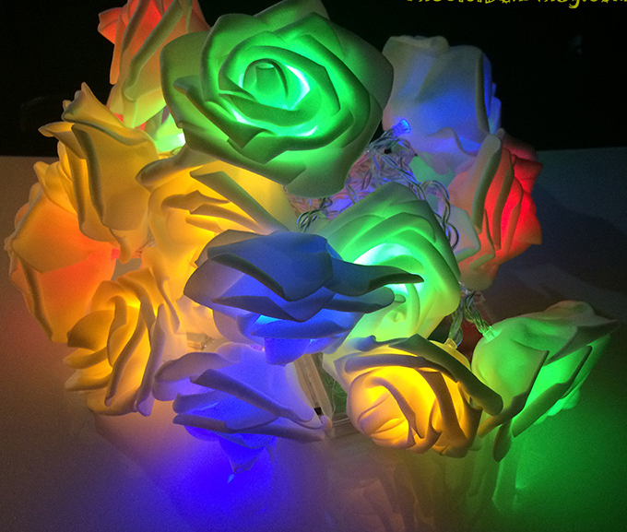
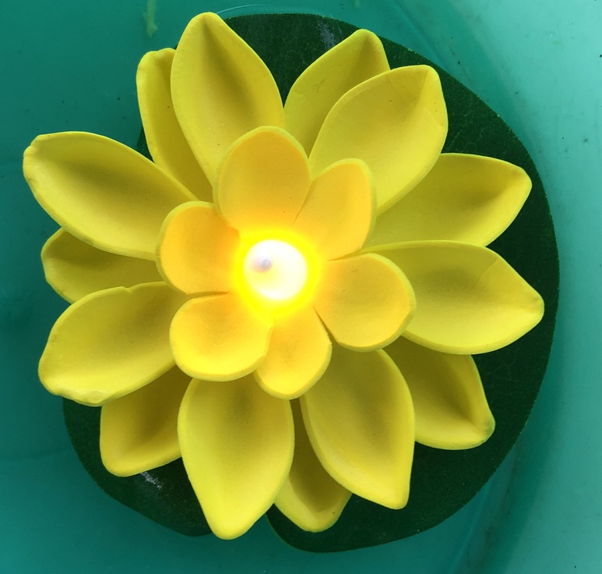
Làm một bông hoa có nhị hoa được thắp sáng từ đèn pin nhỏ và giấy màu.

Slide 38
- Chia sẻ bài học với mọi người.
- Chuẩn bị tiết tiếp theo.

